Slide 1


第五章
刚体和流体

Slide 2
第五章 刚体和流体
§5-1 刚体的运动
§5-2 刚体动力学
§5-3 定轴转动刚体的角动量守恒定律
§5-4 固体的形变和弹性
§5-5 理想流体及其运动规律
§5-6 黏性流体的运动

Slide 3
§5-1 刚体的运动
一、平动和转动 (Translation and rotation)
刚体 在任何情况下,其大小和形状都不变化的
物体。平动和转动是刚体运动的最基本的形式。
平动 在刚体运动过程中, 如果刚体上的任意一
条直线始终保持平行, 这种运动就称为平动。可用
质心运动讨论。
转动 在刚体运动过程中, 如果刚体上所有的点
都绕同一条直线作圆周运动,那么这种运动就称为
转动。这条直线称为转轴。
既平动又转动 质心的平动加绕质心的转动。

Slide 4
二、刚体的定轴转动 (Fixed-axis rotation)
在刚体转动中, 如果转轴固定不动, 称为定轴
转动。过刚体上任意一点并垂直于转轴的平面称
为转动平面。
刚体作定轴转动时，所有的点都具有相同的角
速度和角加速度, 在相同的时间内有相等的角位
移。但是位移、速度和加速度却不相等。
一般情况下, 角速度和角加速度是矢量, 但在定
轴转动中它们的方向沿着转轴 , 可以用带正负号
的标量来表示。

Slide 5
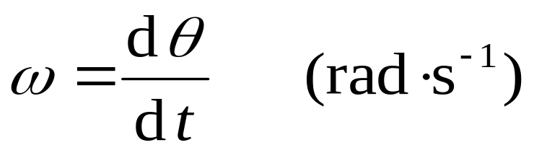
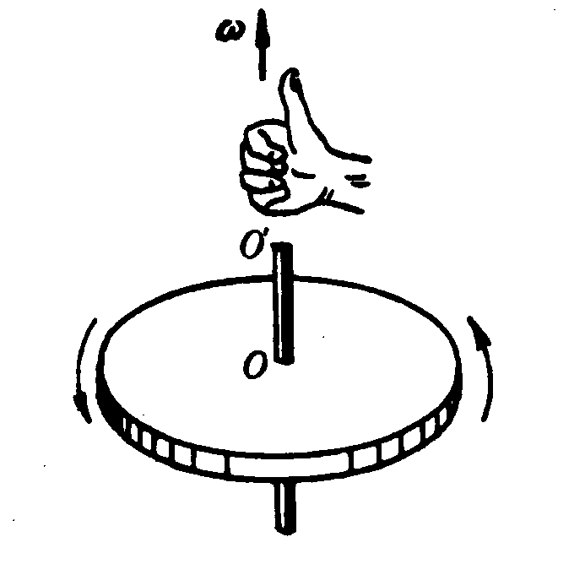
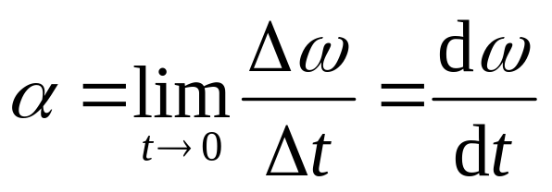
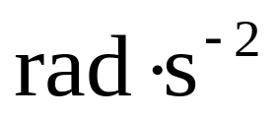
三、刚体转动的角速度和角加速度
角速度 刚体在dt 时间内的角位移dθ 与dt 之比。
z
dθ
r
θ
P
角速度的方向由右手定则确定。
x
角加速度 刚体在Δt时间内角速度的增量Δω 与Δt 之比的极限
单位：

Slide 6

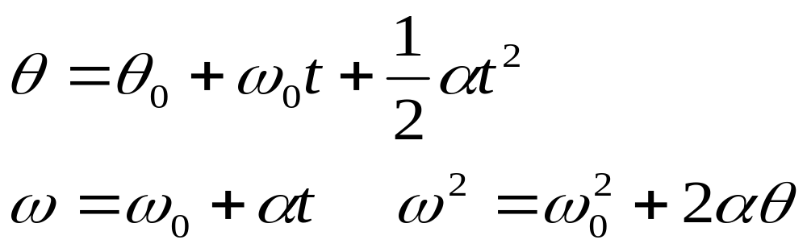
Δω >0
ω1
ω1
<0
>0
Δω <0
四、匀变速转动公式（α = 衡量）
ω、α 本来是矢量，由于在定轴转动中轴的方位不变，故只有沿轴的正负两个方向，可以用标量代替。在刚体作匀加速转动时，相应公式如下：

Slide 7
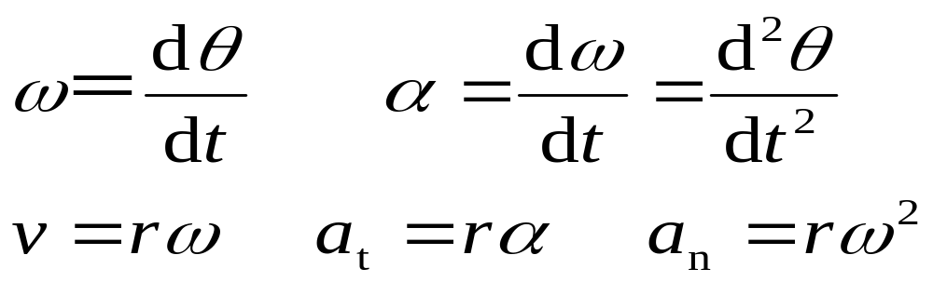
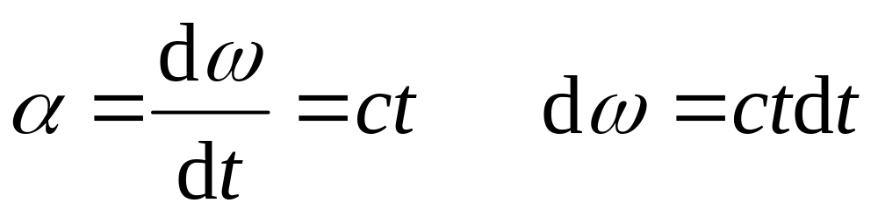
五、刚体运动学中角量和线量的关系
例1：设圆柱型电机转子由静止经300 s后达到 18000 r/min，已知转子的角加速度α 与时间成正比，求转子在这段时间内转过的圈数。
解：因角加速度 随时间而增大，设： =ct
由定义得：

Slide 8
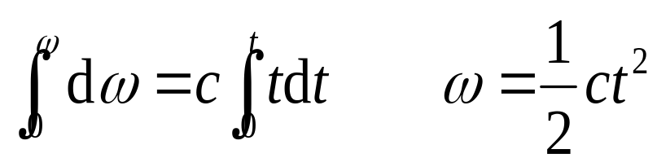
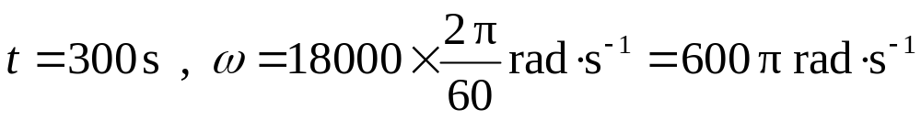
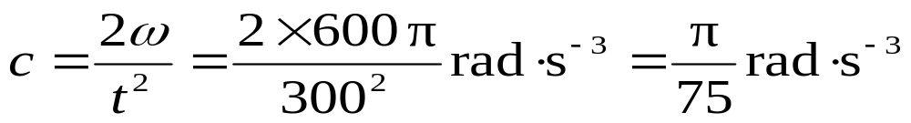
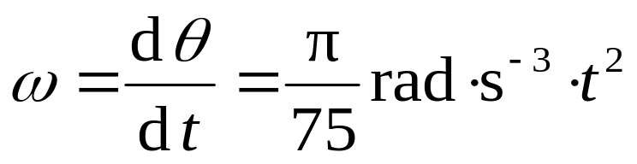
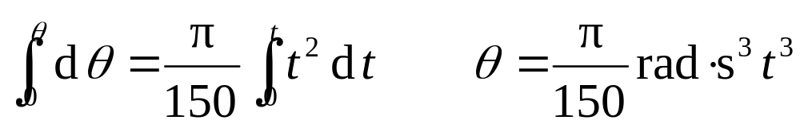
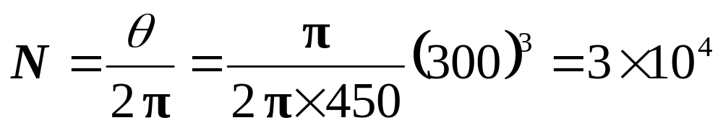
对上式两边积分
由条件知
所以
由角速度定义
得到：
转子转数：

